Slide 1
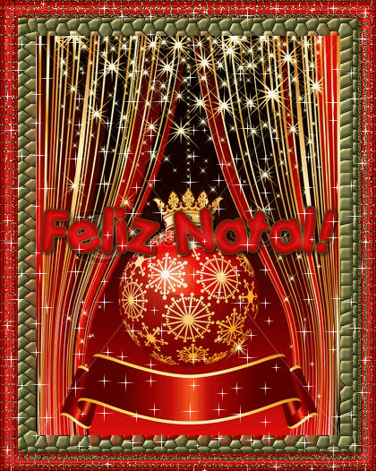


TEMPO
DE
NATAL
CLICAR

Slide 2



Slide 3
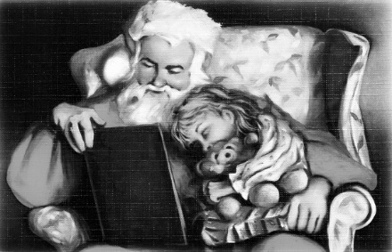

Slide 4
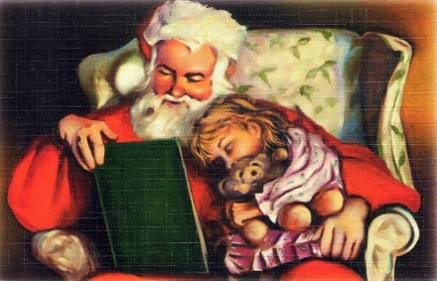

Slide 5
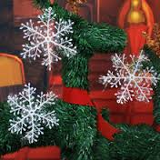


O Natal e o presépio

Slide 6
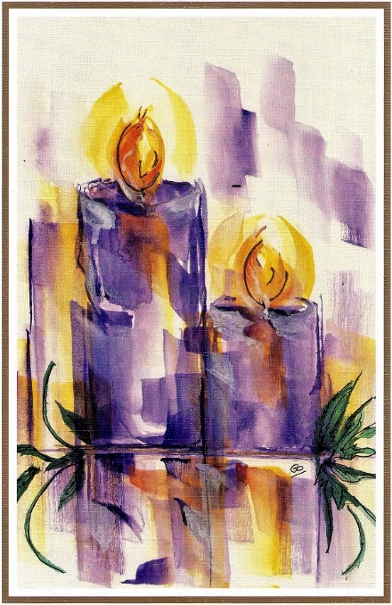
Seja cada presépio a nossa casa
Transformada no mais florido altar,
Um pedaço de sol em cada brasa,
Uma estrela do céu em cada olhar.
Seja o Natal das prendas uma prenda
Que não esqueça o mundo humilde e mudo,
Seja a verdade a dominar a lenda
A verdade primeiro e mais que tudo.

Slide 7
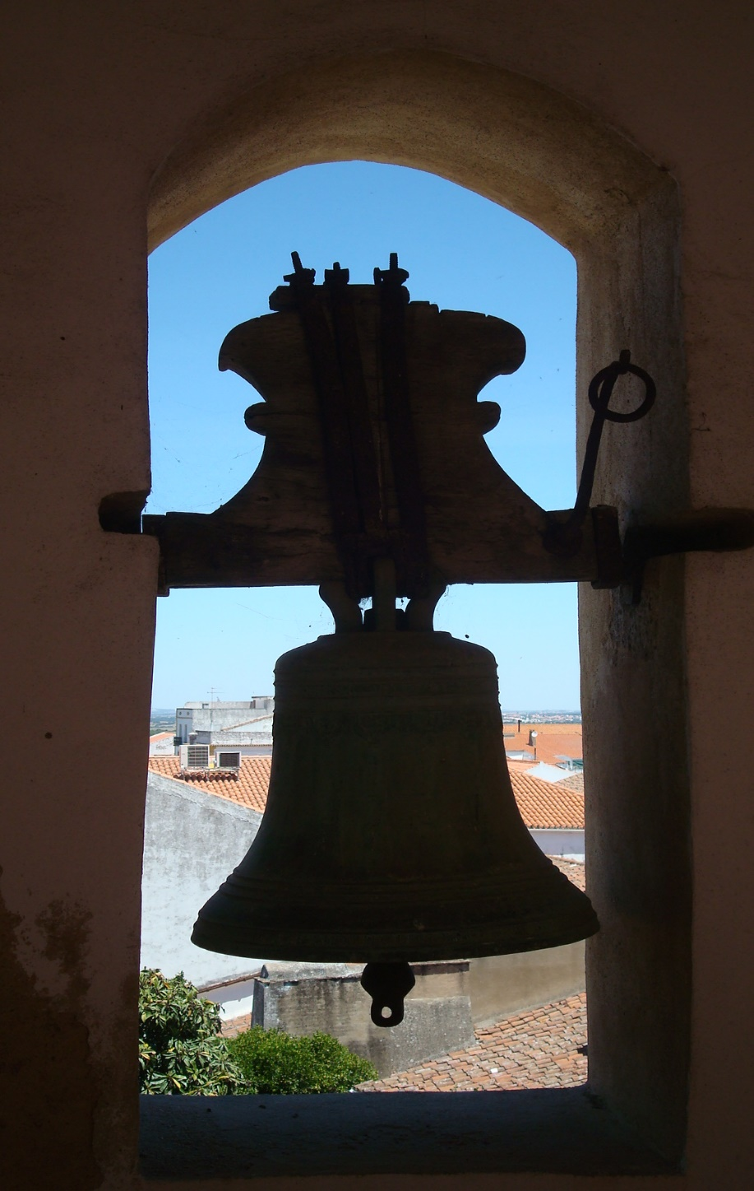
Seja o Natal fraterna comunhão
Com os pobres sem pão e sem lareira,
Não haja, em parte alguma, coração
Que, por Jesus, não ame a terra inteira.
A voz das almas se una à voz dos sinos:
– Glória a Deus! Para os homens, paz e bem!
Todos, pelo Natal, somos meninos
A beijar o Menino de Belém...
(Poema de Moreira das Neves)

Slide 8
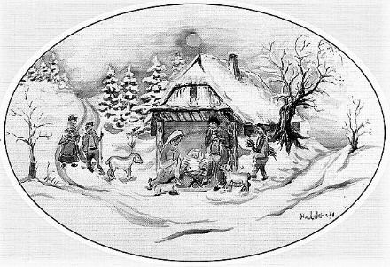

Slide 9
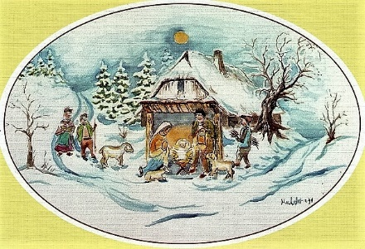

Slide 10
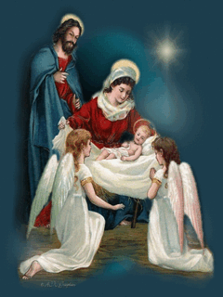
O presépio
A palavra Presépio deriva do latim praesepium, que quer dizer curral, estábulo ou lugar de recolha de gado.
Conta a tradição católica que o presépio surgiu no séc. XIII, e teve origem na Úmbria (região da Itália central). Foi S. Francisco de Assis que, com a permissão do Papa, criou um presépio com figuras humanas e animais, recreando o local de nascimento de Jesus, que serviu de pano de fundo para a missa de Natal desse ano. Esta representação teve tanto sucesso, que se tornou numa referência Cristã, representativa do Natal, em quase todo o mundo.

Slide 11
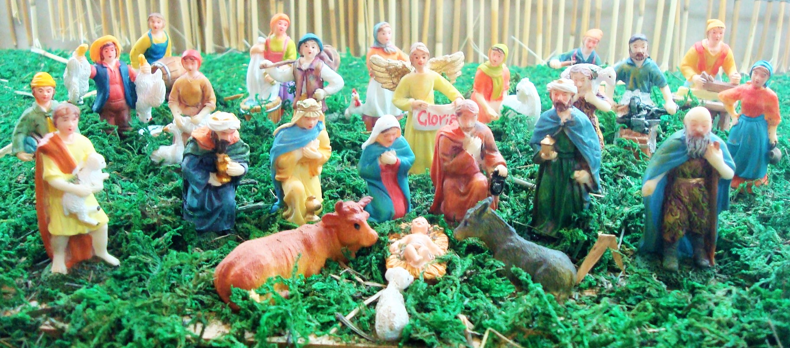
Na tradição Portuguesa, as figuras que se colocam no presépio, além da Sagrada família ( José, Maria e o Menino Jesus), dos pastores, alguns animais e dos três Reis Magos, também encontramos o moleiro e o seu moinho, lavadeiras, membros de um rancho folclórico e outros personagens típicos da cultura portuguesa. Tradicionalmente feito de barro, podemos encontrar ainda peças de tecido, madeira ou até de porcelana fina.

Slide 12
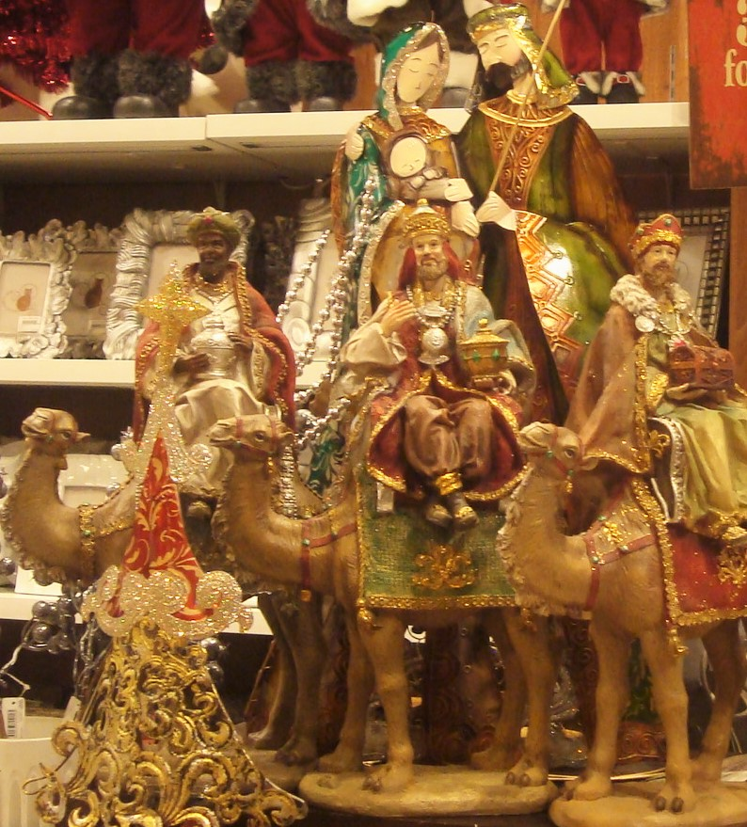
Os três Reis Magos
Os três Reis Magos surgem como sábios vindos do Oriente com o propósito de venerarem o Menino Jesus, o novo Rei dos Judeus que tinha nascido.
O caminho até Belém onde se encontrava o Menino, é-lhes indicado por uma estrela, a Estrela de Belém e devido à grande distância percorrida pelos Reis Magos até lá, diz-se que a visita destes se fez no dia 6 de Janeiro.
Por tradição diz-se que são três devido aos três presentes oferecidos: Ouro, Incenso e Mirra. Os Reis Magos fazem parte das tradições do Natal, nomeadamente pelas suas figuras, que são colocadas junto ao presépio.

Slide 13
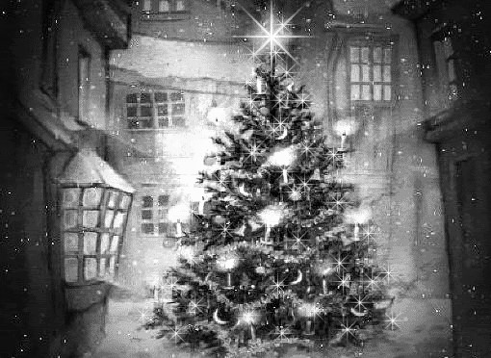

Slide 14
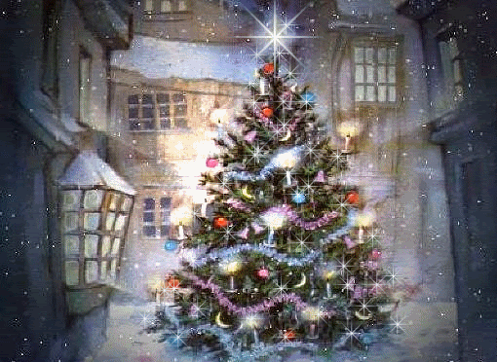

Slide 15
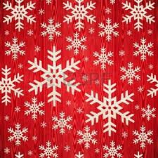
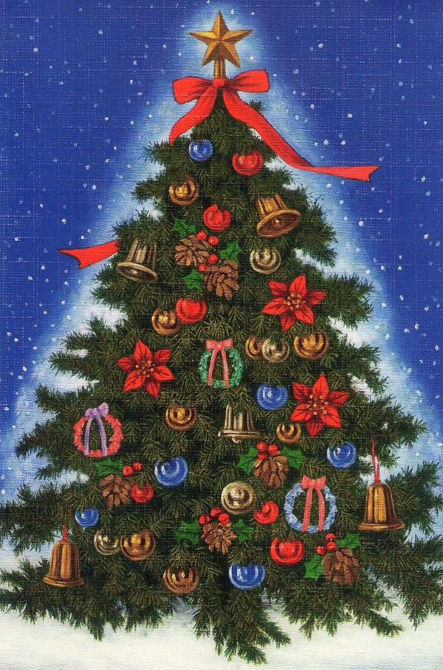
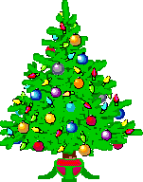
A árvore de Natal
O uso de uma árvore como símbolo remonta desde o segundo milénio antes de cristo. Os Indo-europeus consideravam as árvores expressão de fertilidade, prestando-lhe culto. Por outro lado, a civilização Egípcia atribuía à tamareira o significado vida, representando os vários estágios da vida humana (árvore da vida). Esta era enfeitada com doces e frutas. Também os Gregos usavam as árvores como “intermediários” entre o céu e a terra, fazendo através delas, reverência aos deuses. Os Romanos costumavam enfeitar pinheiros com máscaras de Baco, o deus do vinho, para venerar o deus Saturno, que era o deus da agricultura, da justiça e da força. A festa era chamada de “Saturnália” e coincidia com o nosso Natal. Já na China, o pinheiro significa longevidade, enquanto no Japão simboliza imortalidade.

Slide 16
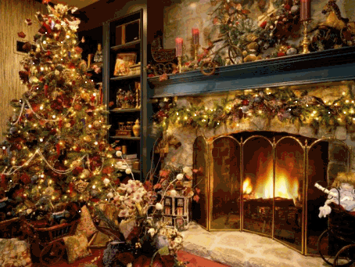
A primeira referência à árvore de Natal aparece no séc. XVI, na Alemanha (Straßburg), que é hoje território francês e conhecemos por Estrasburgo. As famílias de lá costumavam enfeitar os pinheiros, com luzes, flores de papel, doces e frutas. Esse costume foi-se espalhando primeiro por França (séc. XIX), Inglaterra (séc. XIX), Estados Unidos e, no séc. XX, tornou-se tradição em Espanha e na maior parte dos países da América Latina.
No início, a Igreja Cristã negou-se a adotar esta tradição pagã. O pinheiro de Natal só passou a fazer parte das decorações natalícias nos lares cristãos há cerca de 100 anos. Quando os missionários adotaram o costume da árvore de Natal, escolheram o abeto, de forma triangular, para representar a Santíssima trindade, de modo a apagar a simbologia pagã associada.

Slide 17
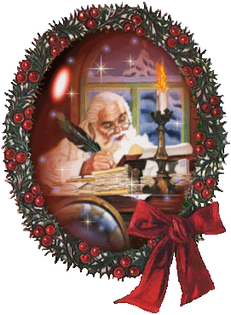
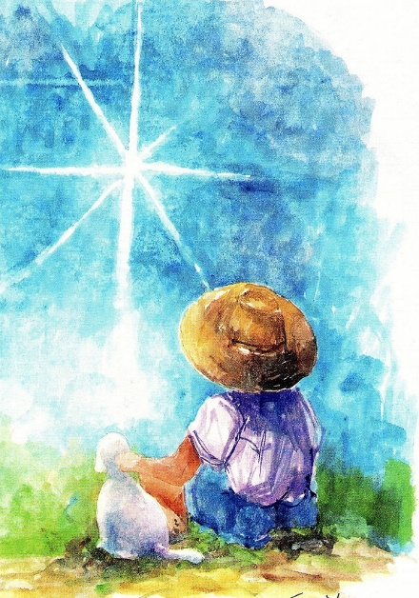
As visitas
Para matar saudades, pelo Natal visita-se e confraterniza-se com a família. Quem vive nas cidades, regressa às terras dos familiares. Abraçam-se parentes afastados, contam-se episódios da vida, revêem-se e fortalecem-se antigas amizades, perdoam-se zangas antigas e já esquecidas.
As crianças têm nesta quadra o seu momento especial: recebem presentes e alegram o ambiente.

Slide 18
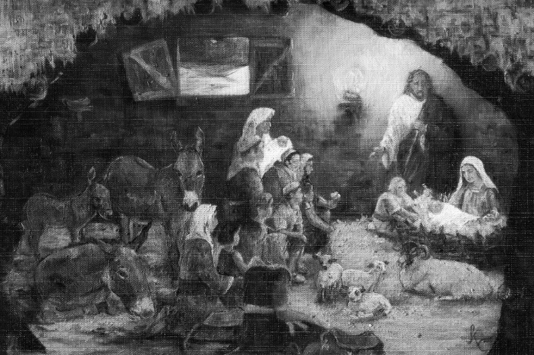

Slide 19
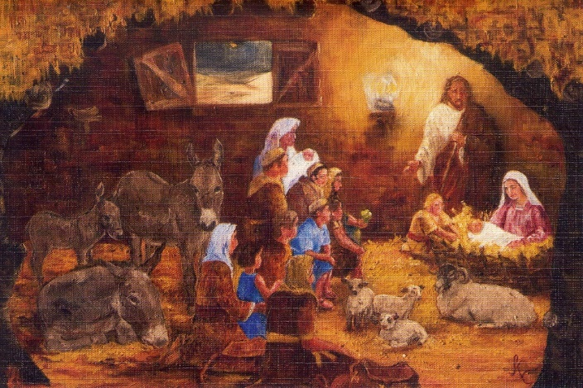

Slide 21
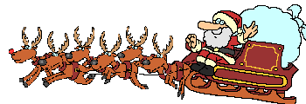

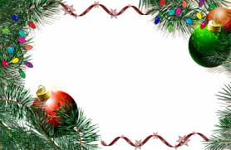


Música: Noite Feliz
Desenhos dos Artistas pintores com a boca e o pé * Fotos e gifs da Net
Textos de Natal extraídos da Net
Formatação
de João Vieira
M
Dezembro / 2015

